Slide 1
Detecția de email-uri spam
Ciufu Victor Andrei Nechita Ioana-Valeria Tudorescu Ana-Maria

Slide 2
State of the art
Convolutional Neuronal Networks/ Long Short-Term Memory
Naive Bayes
Support Vector Machines/ Random Forest
Bidirectional Encoder Representations Transformers/ Generative Pre-Trained Transformer
Random Forest + Bidirectional Encoder Representations Transformers

Slide 3
Metrici de evaluare a modelelor
Enron Email Dataset
Spam Assassin
Ling-Spam
Acuratețea
Precizia
Recall-ul
Măsura F1

Slide 4
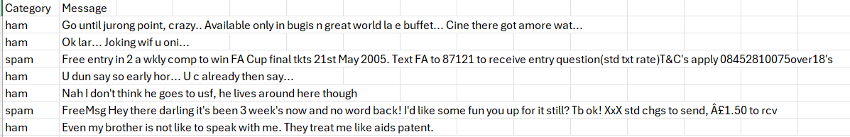
Setul de date

Slide 5
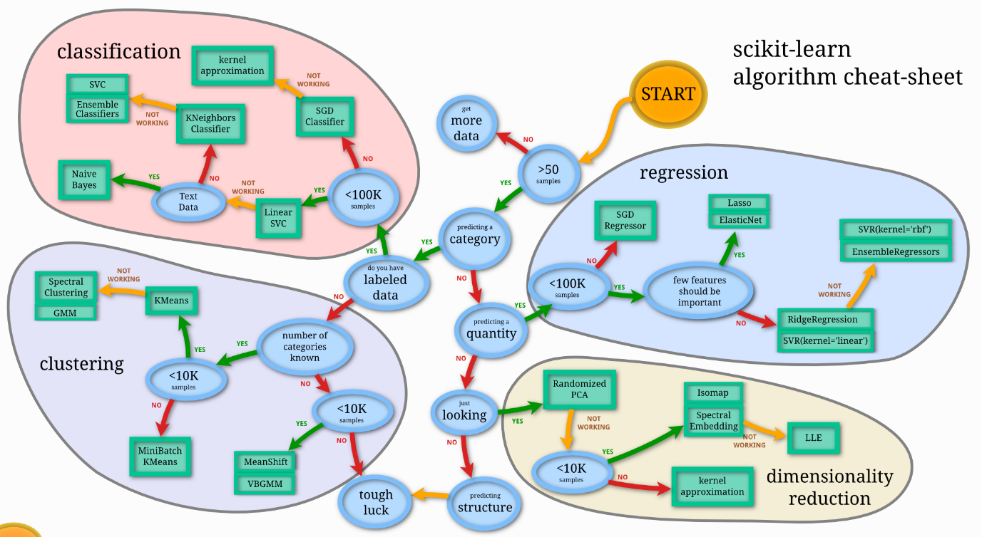
METODE FOLOSITE
Preprocesarea datelor Vectorizarea cuvintelor, eliminarea cuvintelor de legătură
Alegerea și învățarea modelului de Machine Learning
Testarea mai multor modele (Naïve Bayes, SVM, Decision Tree) iar în urma unei posibile analize și comparații, în funcție de performanțe, tragem concluziile Testare Utilizarea unui dataset de testing

Slide 6
DEZVOLTĂRI ULTERIOARE
clasificarea în mai mult de două categorii (junk, work, important)
învățare ulterioară pe baza feedback-ului utilizatorului și pe modul în care își grupează email-urile

